Slide 1
Конструкторская документация на изделия содержащие печатные платы
МИЭТ 2019

Slide 2
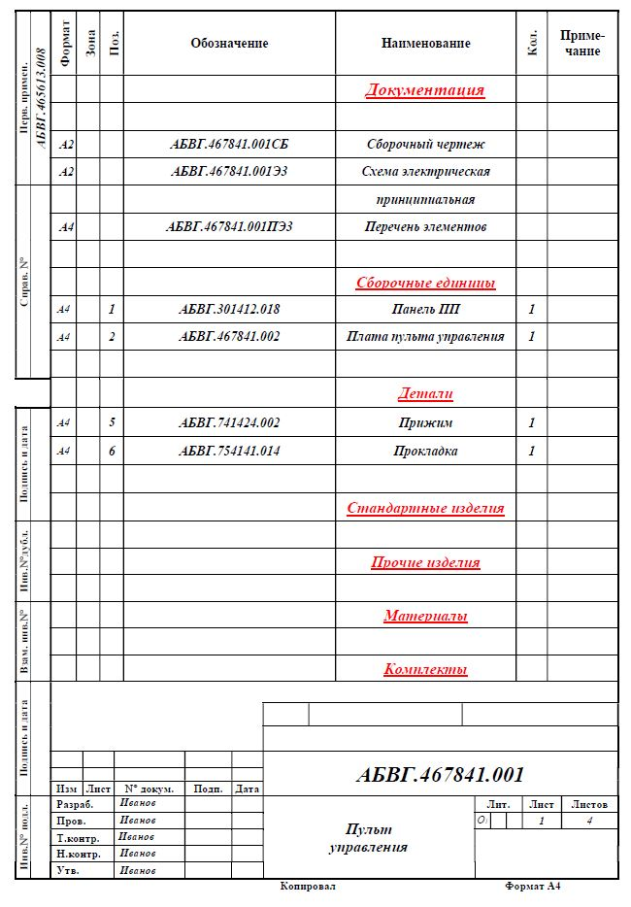
Структура КД
Спецификация – основной конструкторский документ.
В спецификации указывается какие документы и какие материалы,
Детали и сборочные единицы
нужны для изготовления изделия .
Первичное применение документа
Обозначение документа
Формат чертежа
Порядковый номер
Разделы Спецификации
Обозначение документа «децимальный номер»

Slide 3
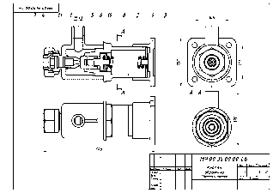
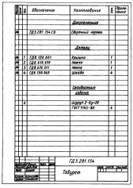
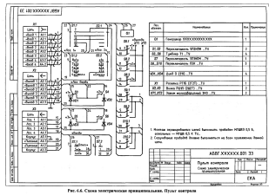
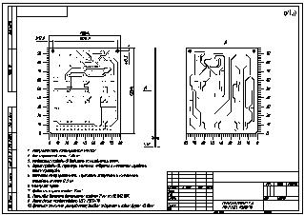
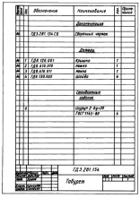
Структура КД
СБ+Док
СП
СБ+Док
СП
СП
СБ+Док
СП
Док
СП – Спецификация
СБ – Сборочный чертеж
Док – Прочие документы
АБВГ.123456.007.СБ Обозначение документа «децимальный номер»
АБВГ.123456.007 Первичное применение документа

Slide 4
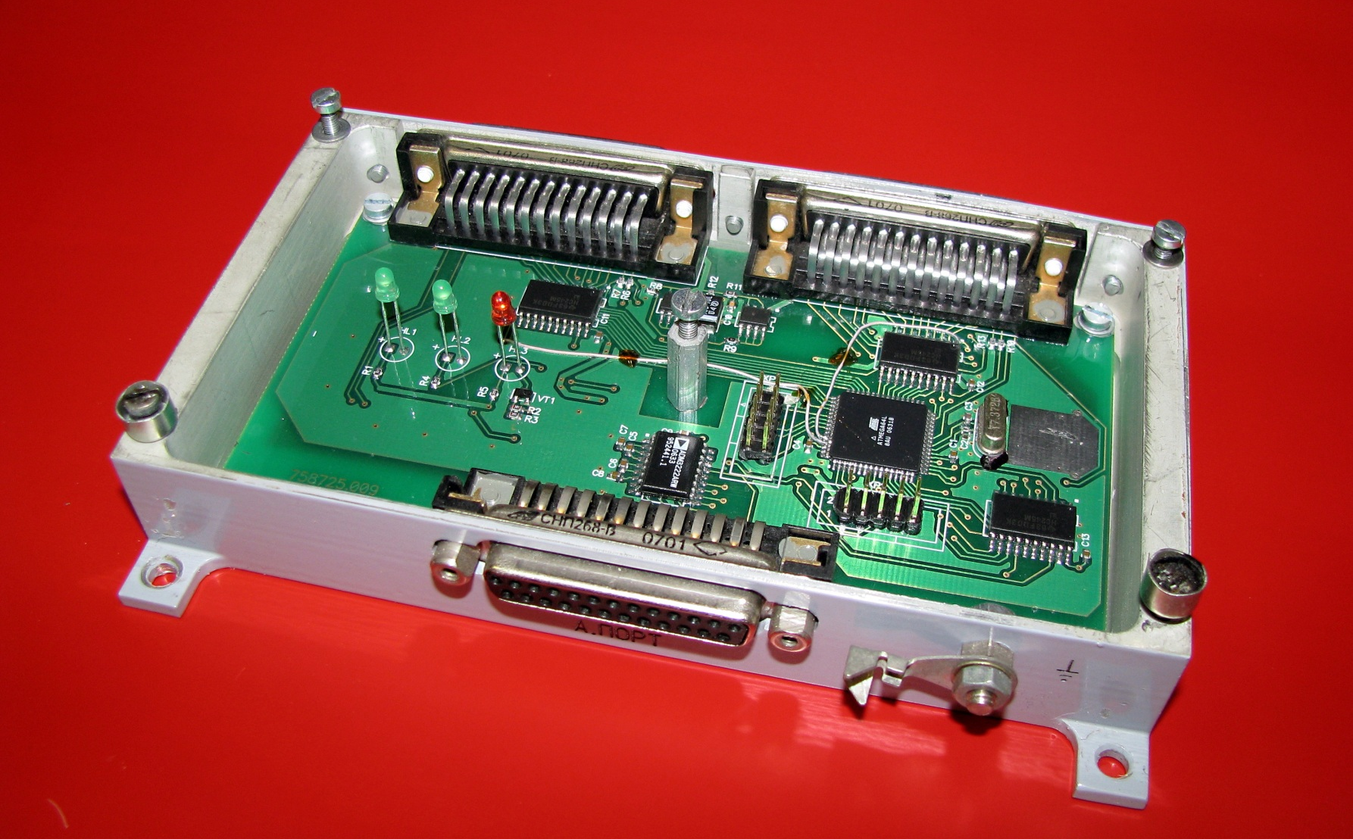
Пример блока с печатной платой
Мультиплексор данных МД2

Slide 5
Состав КД на мультиплексор МД2
Спецификация на блок
Спецификац ия модуль МД2
Сборочный чертеж
Сборочный чертеж модуля (СБ)
Габаритный чертеж
Схема электрическая Принципиальная (Э3)
Технические условия
Перечень элементов (ПЭ3)
Сборочная единица – Модуль МД2
Инструкция по проверке (И2)
Чертеж «Крышка»
Инструкция по программированию (И5)
Чертеж «Корпус»
Электронная Модель модуля МД2
Чертеж «Шильдик»
Программа «прошивки»
Комплект «Упаковка»
Сборочная единица – Плата печатная
Чертеж «Радиатор»
Винты, гайки, втулки
Чертеж «Наклейка»
Спецификация печатную плату
Стандартные и прочие элементы,
Материалы.
Сборочный чертеж платы
Программы сверловки
Данные проектирования (Д5)
Программы изготовления фотошаблонов
Ведомость носителей данных
Программы установки элементов
Материалы

Slide 6
Обозначения документов
Класс изделия (6 цифр) выбирается по общероссийскому классификатору изделий
АБВГ.758725.009 СБ
Код документа (ГОСТ 2.102-2013)
СБ – Сборочный чертеж
ВП – Ведомость покупных изденлий
ГЧ – Габаритный чертеж
Э3 – схема электрическая принципиальная
ПЭ3 – тПеречень элементов к Э3
ТБ – Таблица
. . .
ВДЭ –Ведомость электронных документов
ЭСБ – Электронная модель сборочной . единицы
Код предприятия разработчика документации
Порядковый номер разработки в данном классе на данном предприятии

Slide 7
Классификация печатных плат
Группа 7587хх | Платы печатные на жестком основании
75871х | Односторонние ПП с прямолинейным контуром с печатными проводниками
75872х | Двусторонние ПП с прямолинейным контуром с печатными проводниками
75873х | Односторонние ПП с прямолинейным контуром с печатной схемой
75874х | Двусторонние ПП с прямолинейным контуром с печатной схемой
75875х | ПП с прямолинейным контуром с печатными элементами
75876х | ПП с непрямолинейным контуром с печатными проводниками и элементами
Х | Меньший габарит платы
1 | До 20 мм включительно
2 | Свыше 20 до 30 мм вкл.
3 | Свыше 30 до 50 мм вкл.
4 | Свыше 50 до 80 мм вкл.
5 | Свыше 80 до 125 мм вкл.
6 | Свыше 125 до 200 мм вкл.
7 | Свыше 200 мм
Х

Slide 8
Классификация печатных плат
Группа 6872хх | Платы печатные многослойные
68725х | Платы печатные многослойные до 5 слоев
68726х | Платы печатные многослойные свыше 5 слоев
Х | Меньший габарит платы
1 | До 20 мм включительно
2 | Свыше 20 до 50 мм вкл.
3 | Свыше 50 до 125 мм вкл.
4 | Свыше 125 до 200 мм вкл.
5 | Свыше 80 до 125 мм вкл.
6 | Свыше 200 до 400 мм вкл.
7 | Свыше 400 мм
Х

Slide 9
Классификация печатных плат
Чертеж
ОПП и ДПП записываются в разделе «Детали» и их номера начинаются на 7587…
Многослойные платы записываются в разделе «Сборочные единицы» и их номера начинаются на 6872…
На многослойные платы выпускается отдельная спецификация и сборочный чертеж
СП
СБ
Д2
Данные

Slide 10
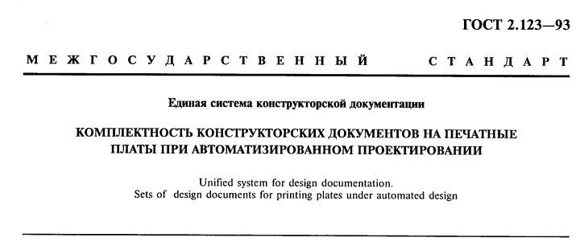
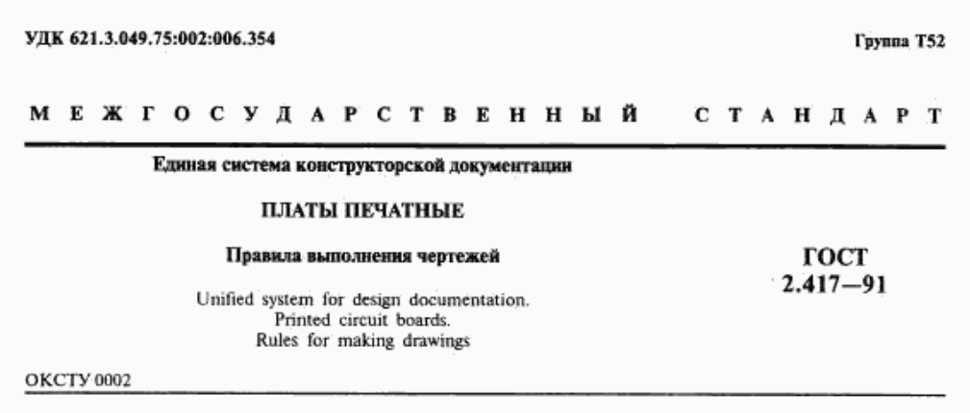
Чертеж детали «Плата печатная»
ГОСТ 2.123-93 ЕСКД. Комплектность конструкторских документов на печатные платы при автоматизированном проектировании
ГОСТ2.417-91 ЕСКД.
Платы печатные. Правила выполнения чертежей.

Slide 11
Чертеж детали «Плата печатная»
ГОСТ 2.417-91 ПЛАТЫ ПЕЧАТНЫЕ. Правила выполнения чертежей
3. Чертежи односторонней (ОПП), двусторонней (ДПП) и многослойной (МПП) печатных плат должны иметь наименование «Плата печатная»
7. На чертеже печатной платы размеры должны быть указаны одним из следующих способов: ГОСТ2.307, Координатная сетка, таблица координат или комбинированный способ.
11. Шаг координатной сетки в прямоугольной системе координат – по ГОСТ 10317
19…Допускается контактные площадки изображать на чертеже условно в виде прямоугольника…
20. Отверстия, близкие по диаметру, изображают окружностью одного диаметра с обязательным указанием условного знака в соответствии с ГОСТ2.307
21. Диаметр отверстия, его условный знак, диаметр контактной площадки, наличие металлизации, количество отверстий следует объединять в таблицу.
30.При автоматизированном и полуавтоматизированном методе конструирования допускается чертежи печатных плат выпускать без изображения проводящего рисунка, включая в комплект конструкторской документации документы на носителях данных…
Документы на носителях данных записывают в спецификацию сборочной единицы

Slide 12
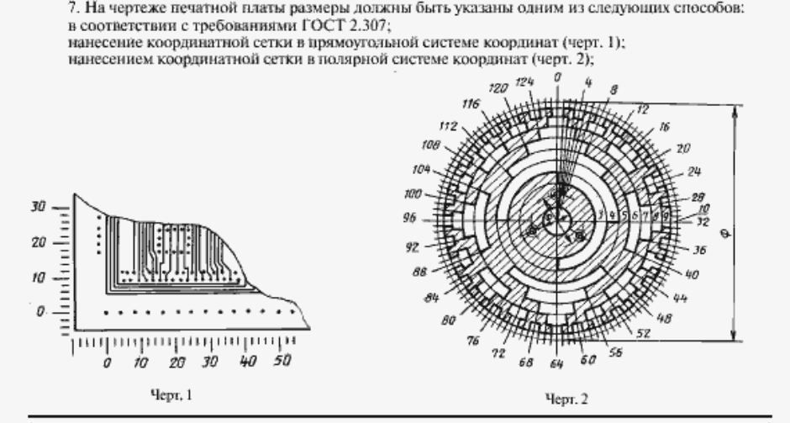
Чертеж детали «Плата печатная»
ГОСТ 2.417-91 ПЛАТЫ ПЕЧАТНЫЕ. Правила выполнения чертежей

Slide 13
Чертеж детали «Плата печатная»
ГОСТ 2.123-91 Комплектность конструкторских документов на печатные платы…
4.8. В состав данных, помещаемых на чертеже могут быть включены:
Изображение печатной платы
Размеры и указания по обработке контура
Указания о материале ПП
Разметка для установки электрических соединителей
Крепежные отверстия для установки ПП
Размеры расположения контрольных элементов
Технические требования
Проводящий рисунок и отверстия
Маркировка позиционных обозначений электрорадиоэлементов
Место обозначения печатной платы (заводской номер)
Место обозначения сборочной единицы
Место номера изменения
Номера позиций для многослойных плат
Таблица сверловки отверстий

Slide 14
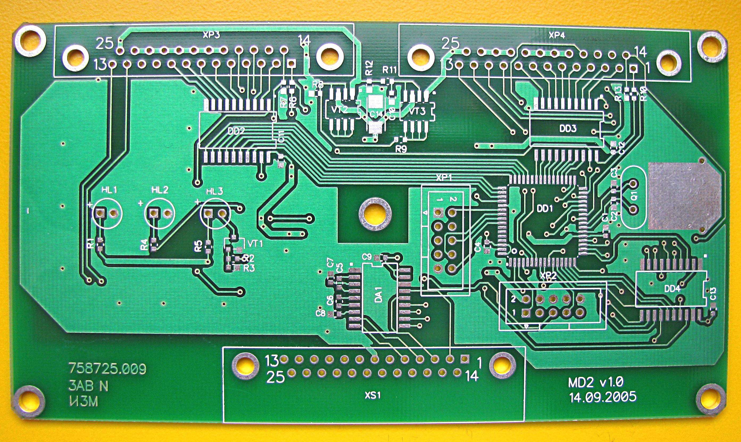
Чертеж детали «Плата печатная»

Slide 15
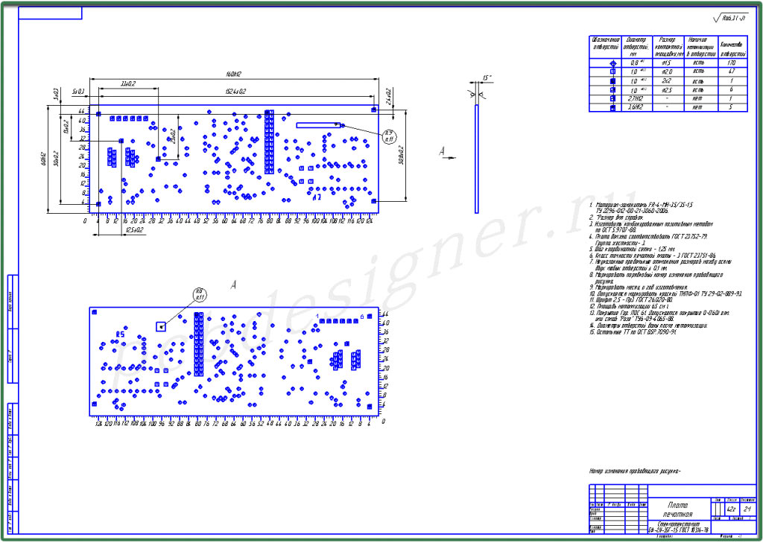
Чертеж детали «Плата печатная»
Линейка

Slide 16
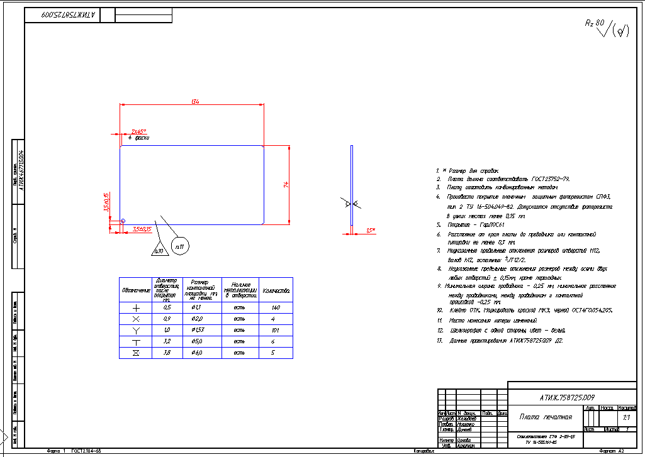
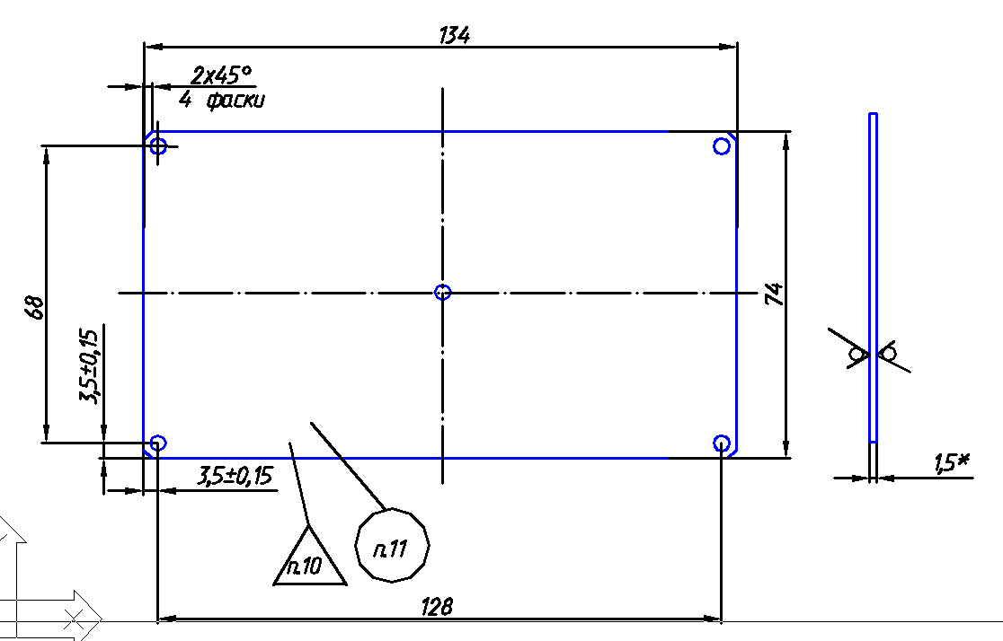
Чертеж детали «Плата печатная»

Slide 17
Чертеж детали «Плата печатная»

Slide 18
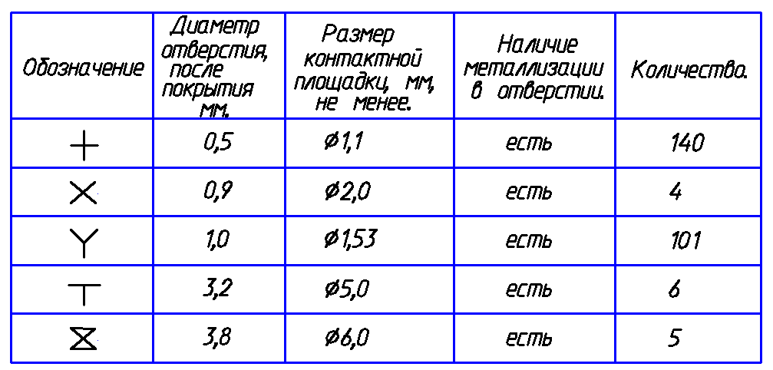
Чертеж детали «Плата печатная»

Slide 19
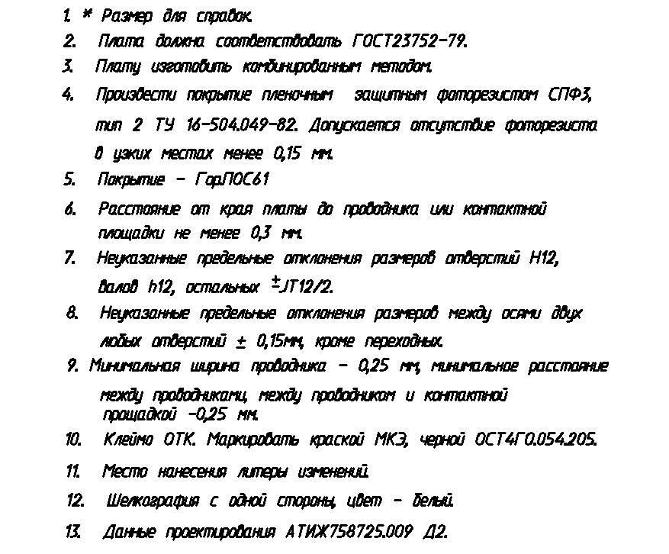
Чертеж детали «Плата печатная»

Slide 20
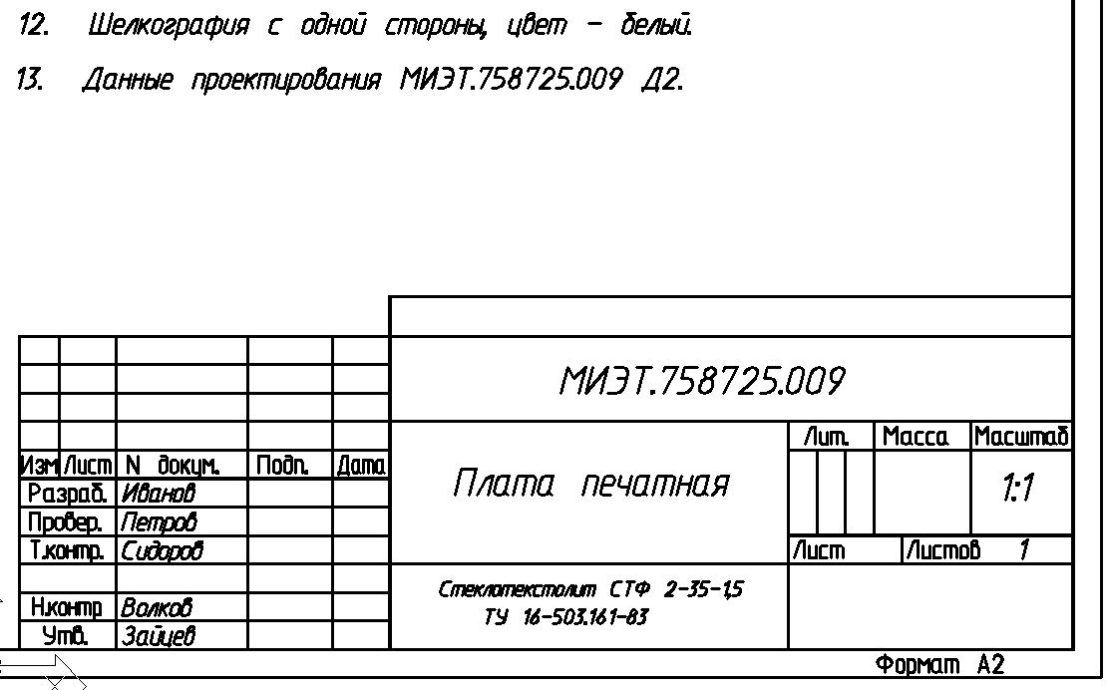
Чертеж детали «Плата печатная»

Slide 21
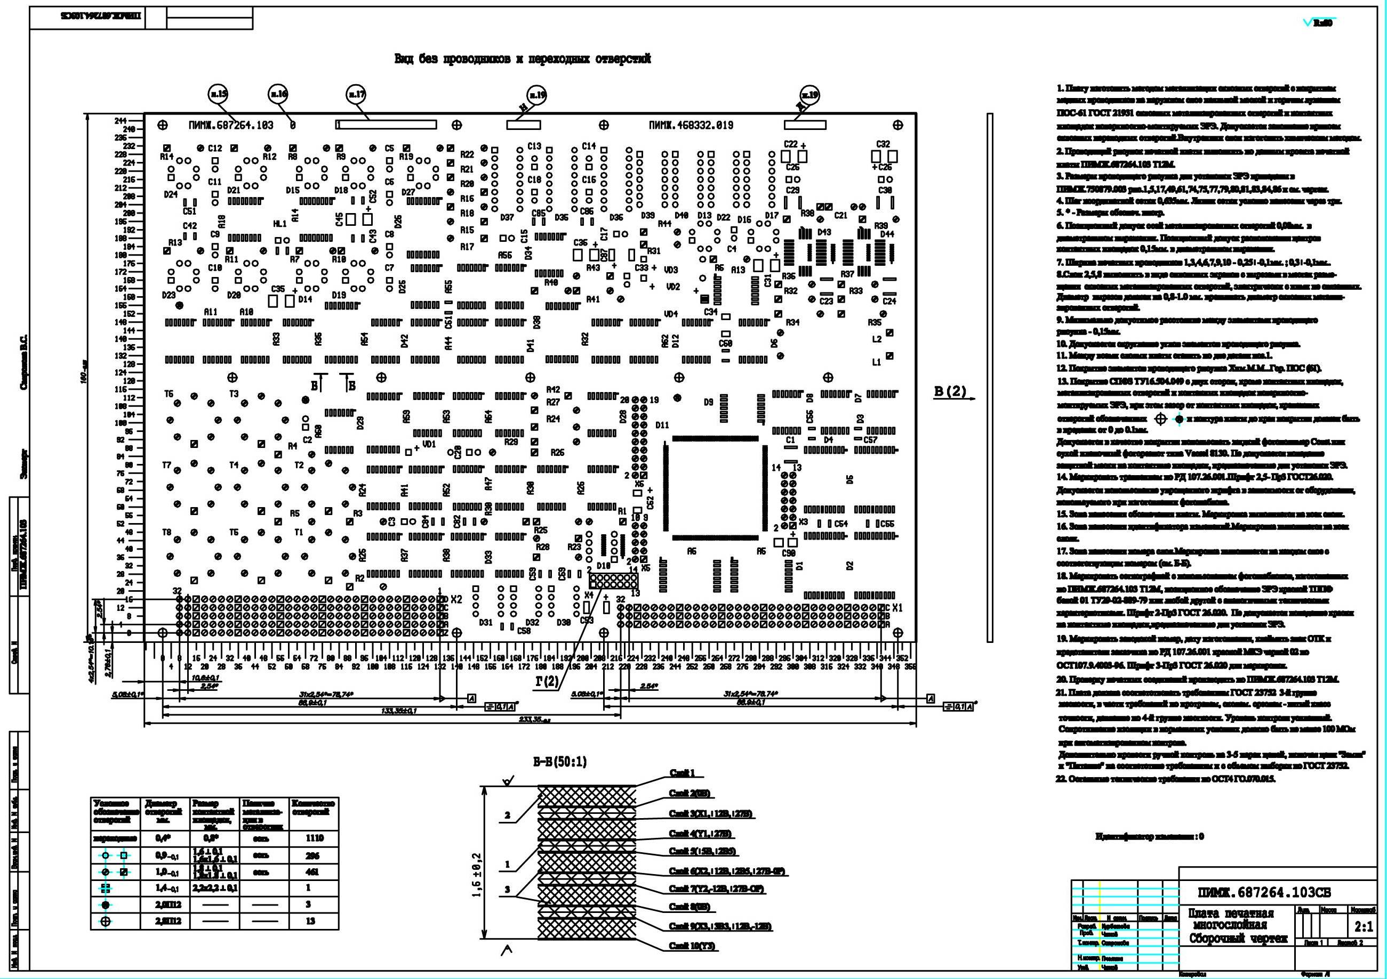
Сборочный чертеж «Плата печатная»

Slide 22
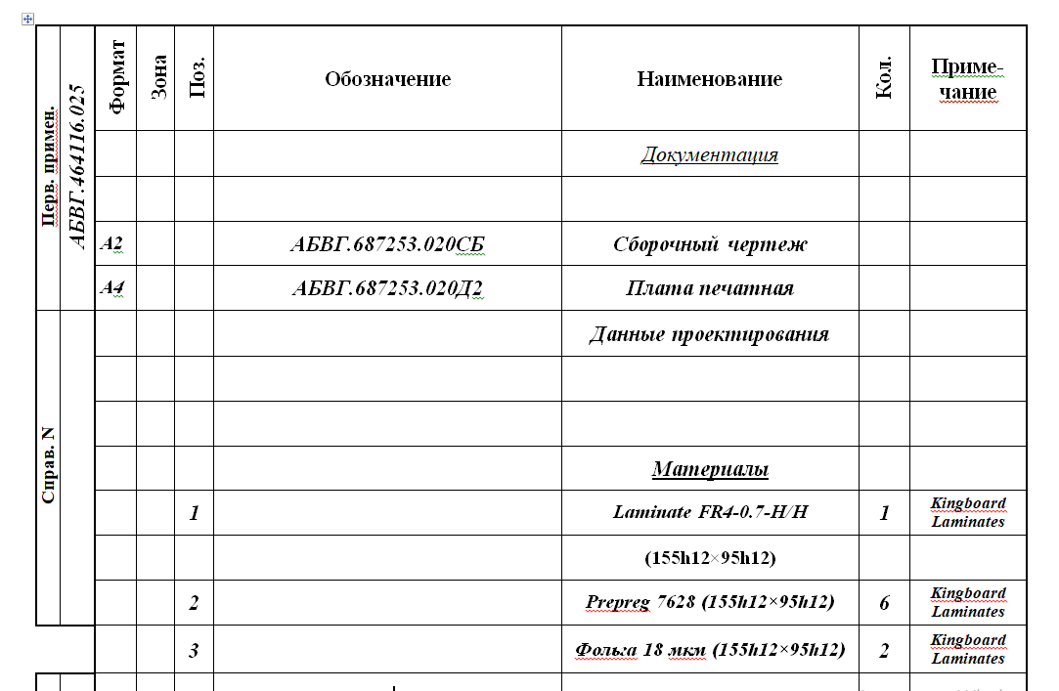
Спецификация многослойной платы

Slide 23
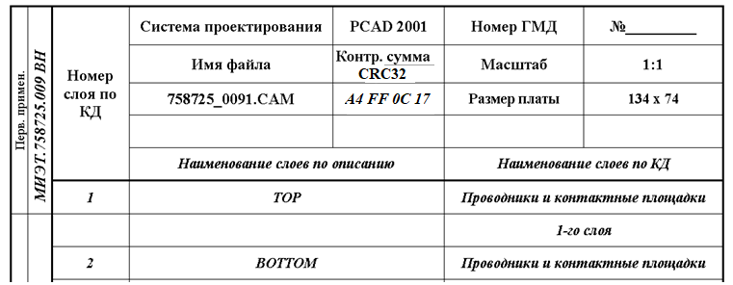
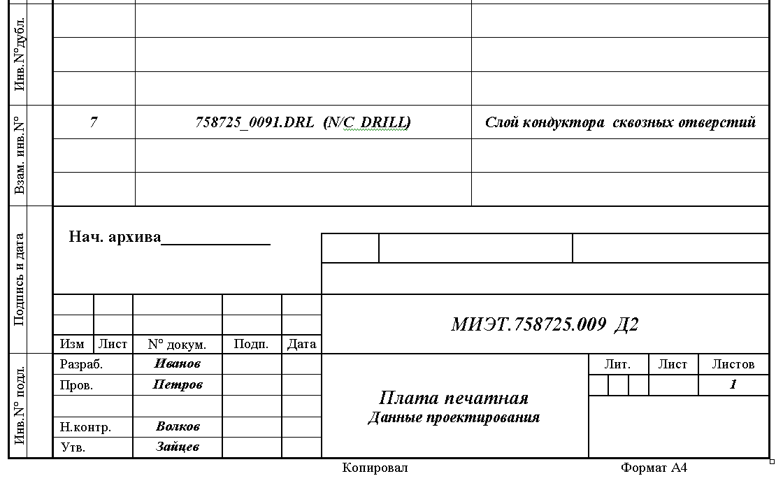
Данные проектирования
Дополнительный документ - Форма документа не регламентирована ГОСТ

Slide 25
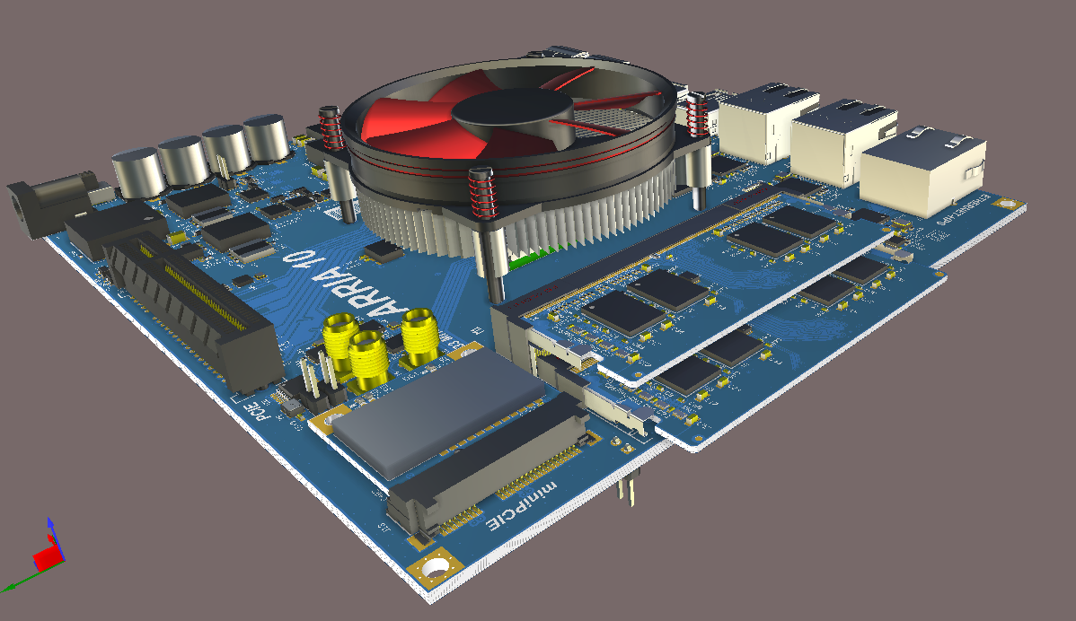
Модуль (плата с элементами)

Slide 26
Спецификация модуля
Документация
необходимая для изготовления модуля
Обозначение документа
Формат чертежа
Раздел Сборочные единицы
Многослойная плата
Механические сборки (ручка)
Раздел Детали
Двухслойная плата
Механические детали
(экраны, шины, держатели, наклейки)
Раздел Стандартные изделия
(винты, гайки, стойки…)
Раздел Прочие изделия
(Импортные и отечественные ЭРИ)
Раздел Материалы
(Проволока, термопаста …)
Раздел Комплекты
(Упаковка)
Обозначение документа «децимальный номер»

Slide 27
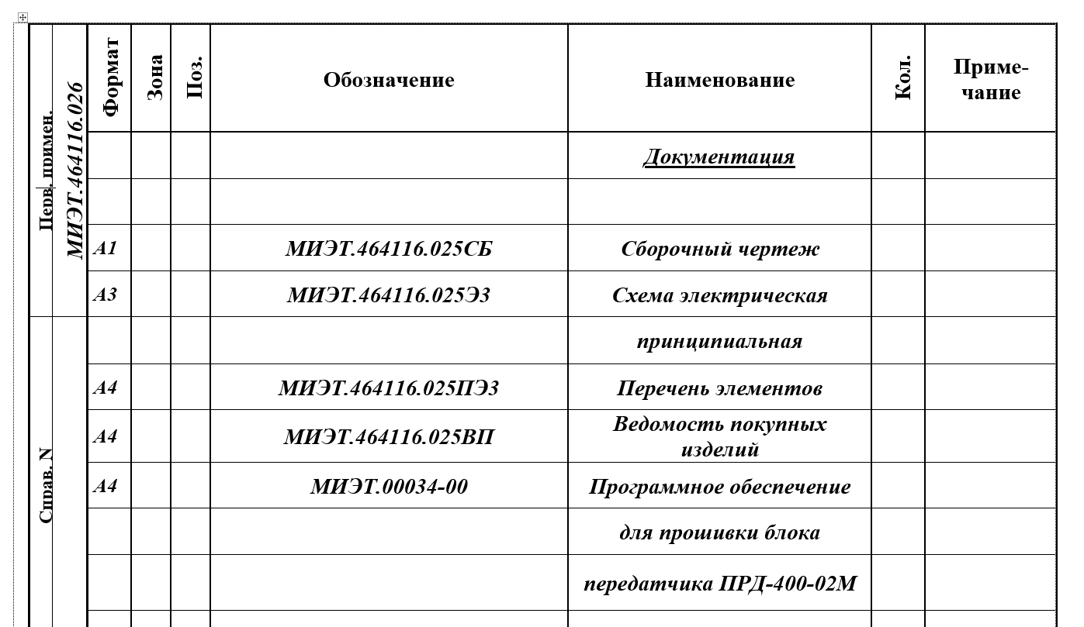
Спецификация модуля
МИЭТ.467113.003И2 Инструкция по проверке
МИЭТ.467113.003И5 Инструкция по программированию

Slide 28
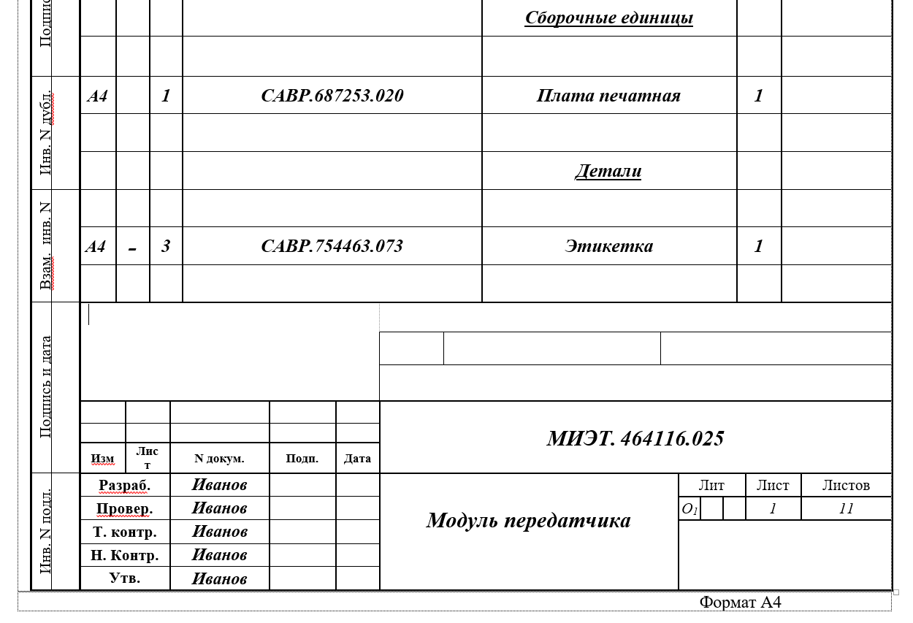
Спецификация модуля
Номер позиции на сборочном чертеже
Заимствованный документ

Slide 29
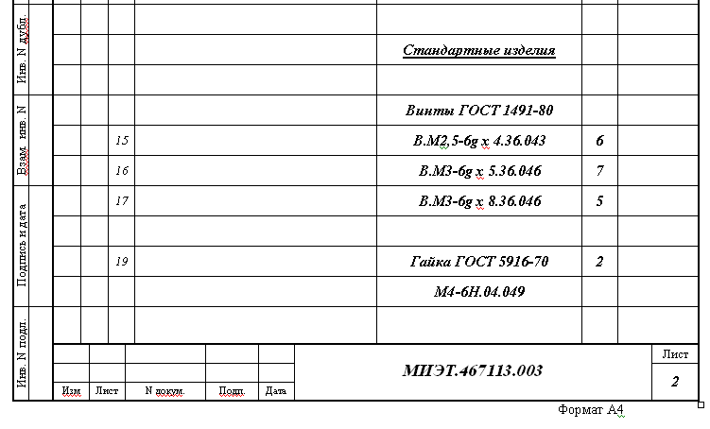
Спецификация модуля

Slide 30
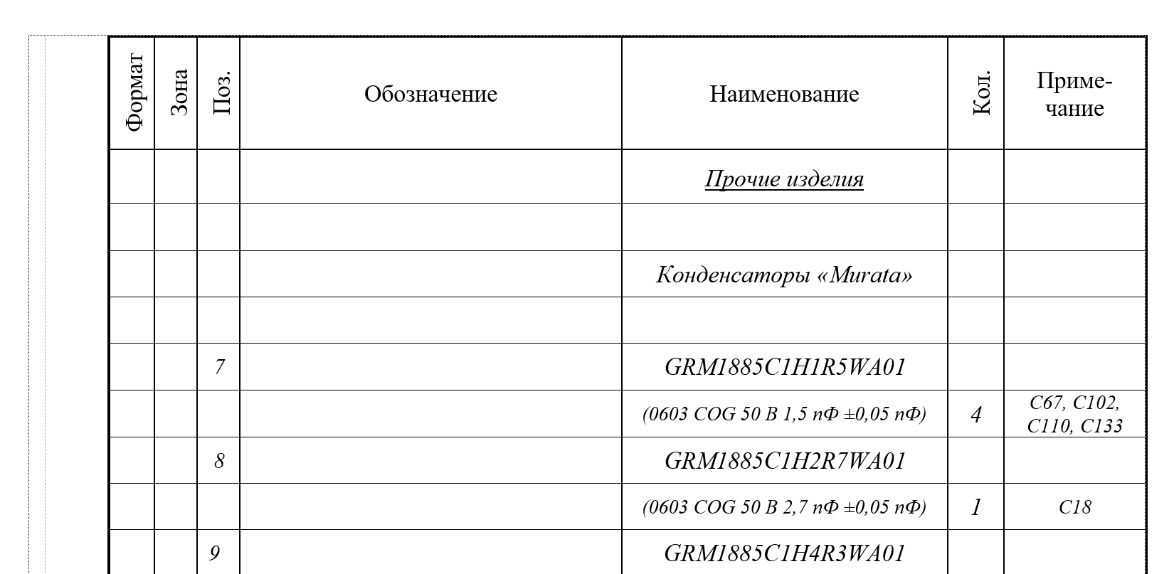
Спецификация модуля

Slide 31
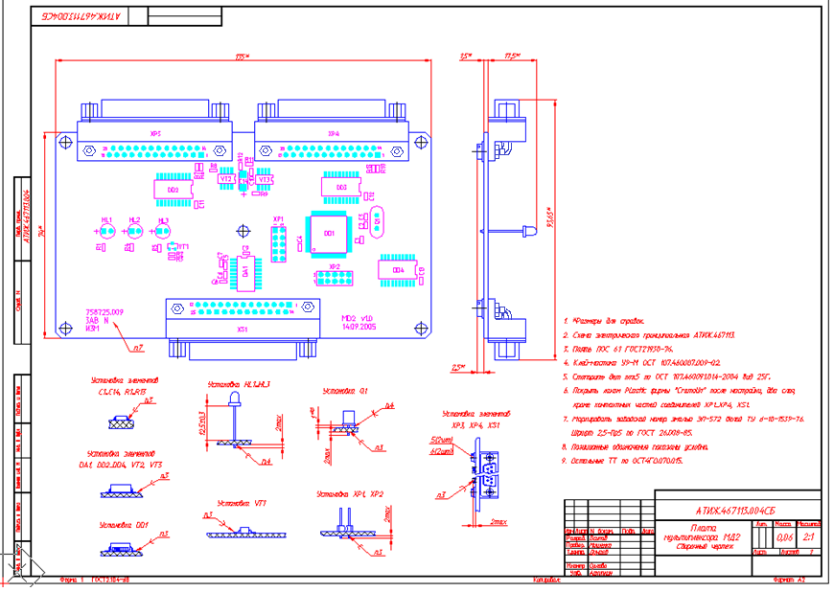
Сборочный чертеж

Slide 32
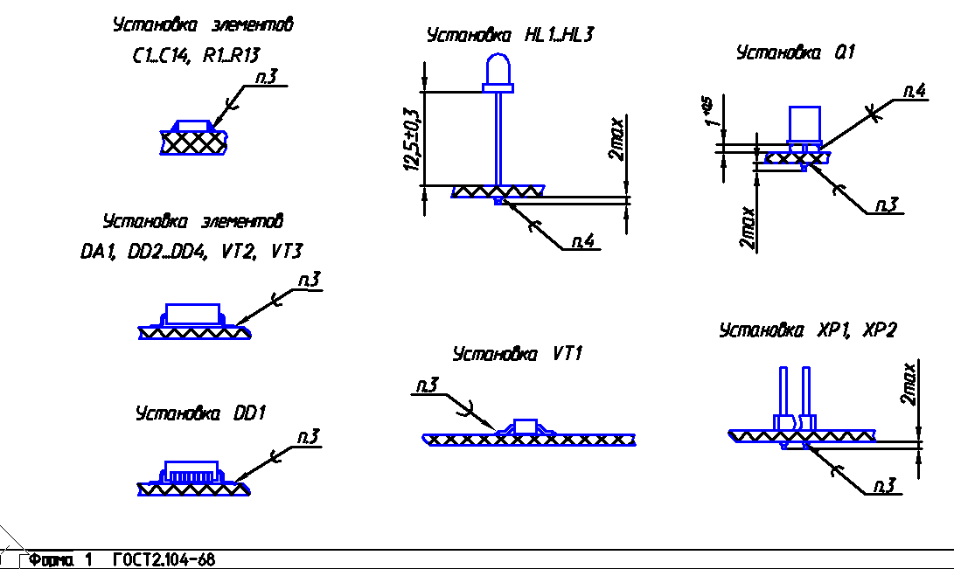
Сборочный чертеж

Slide 33
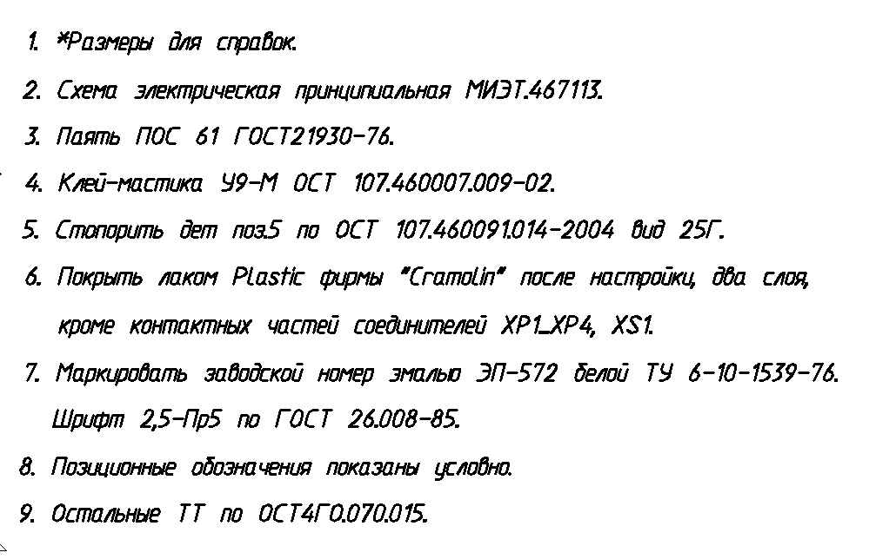
Сборочный чертеж
009 Э3

Slide 34
Электрическая схема
ГОСТ 2.701-2008 делит электрические схемы на:
Э1 –Структурные
Э2 – Функциональные
Э3 – Принципиальные
Э4 – Соединений
Э5 – Подключения
Э6 – Общие
Э7 - Расположения

Slide 35
Фрагмент схемы
Обрыв связи
Маркировка
Позиционное обозначение
Электрические цепи (Nets)
Точки соединения цепей
УГО резистора

Slide 36
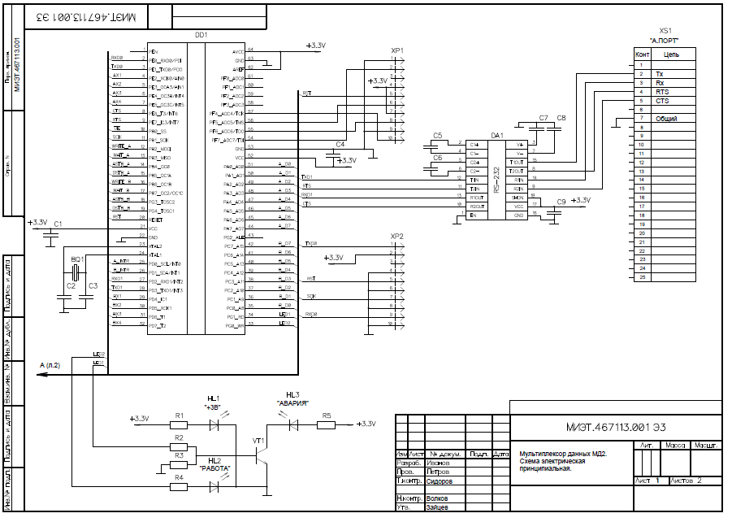
Электрическая схема

Slide 37
Перечень элементов (ПЭ3)
Является обязательным дополнением к схеме электрической принципиальной.
Расшифровывает значения сокращенных позиционных обозначений на схеме.
Может выполняться либо на первом листе схемы, либо отдельным документом.
Правила выполнения перечня элементов оговариваются в ГОСТ2.701-84

Slide 38
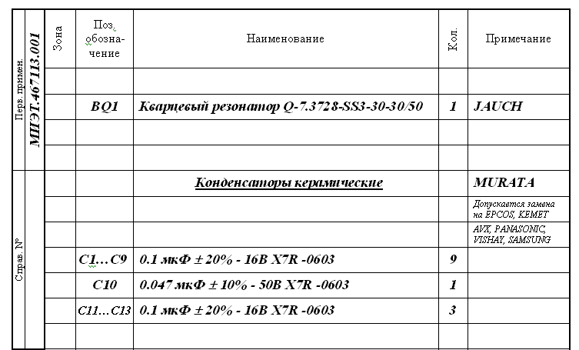
Перечень элементов (ПЭ3)
Сортировка по алфавиту

Slide 39
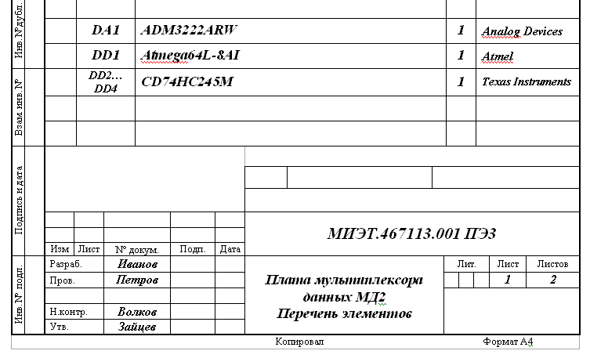
Перечень элементов (ПЭ3)

Slide 40
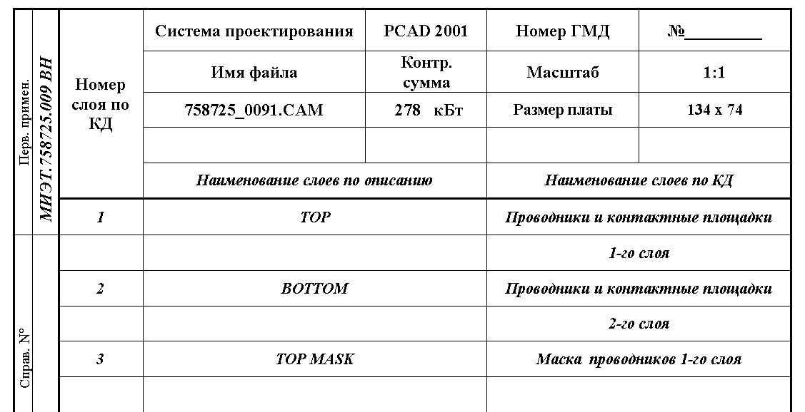
Данные проектирования (Д1)

Slide 41
Данные проектирования

Slide 42
Внесение изменений в КД
В Извещении об изменении указывается:
Причина изменения
Суть изменения
Какие документы оно затрагивает
С какого момента оно вводится
Что делать с заделом.

Slide 43
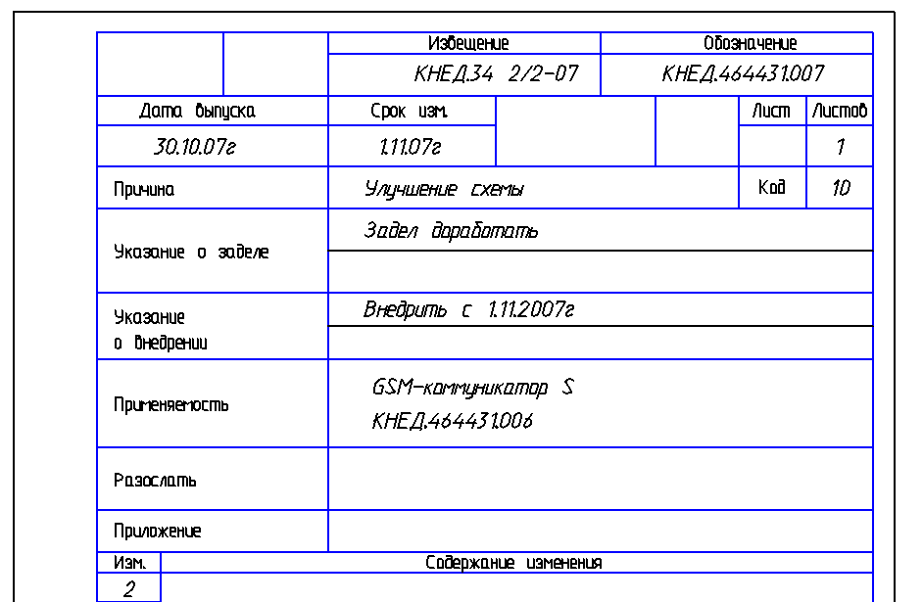
Извещение об изменении

Slide 44
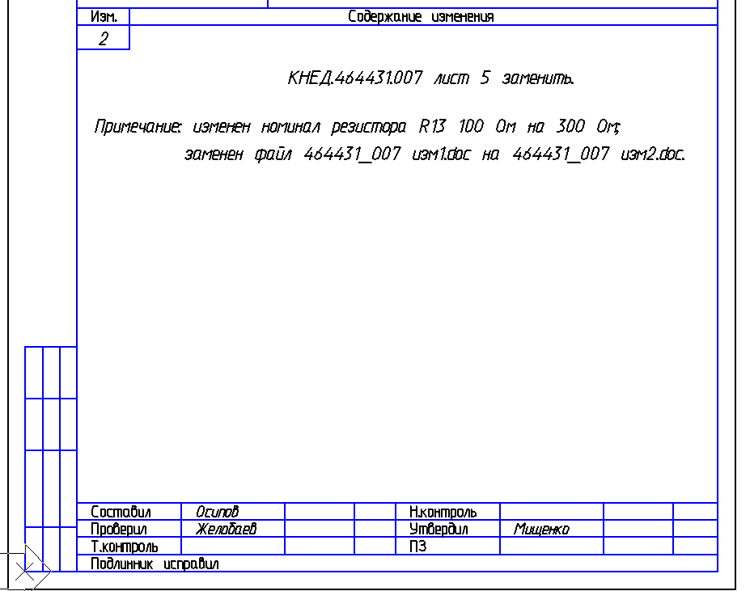
Извещение об изменении

